Slide 1
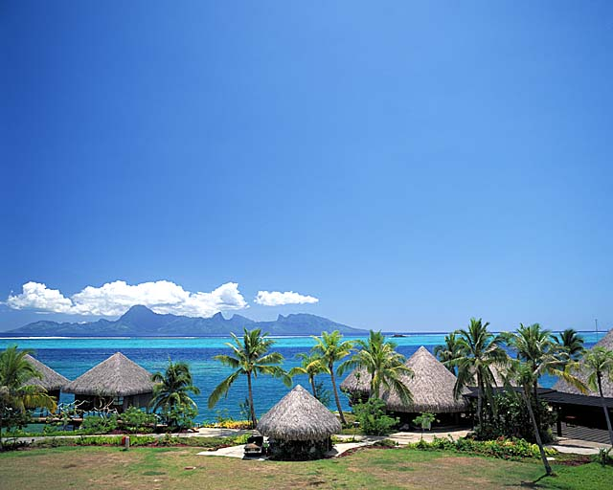






Slide 2
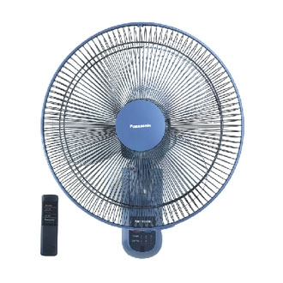

BÀI 5: CHUYỂN ĐỘNG TRÒN ĐỀU
ĐỊNH NGHĨA
Chuyển động tròn
Chuyển động tròn là chuyển động có quỹ đạo là một đường tròn.
Ví dụ:

Slide 3

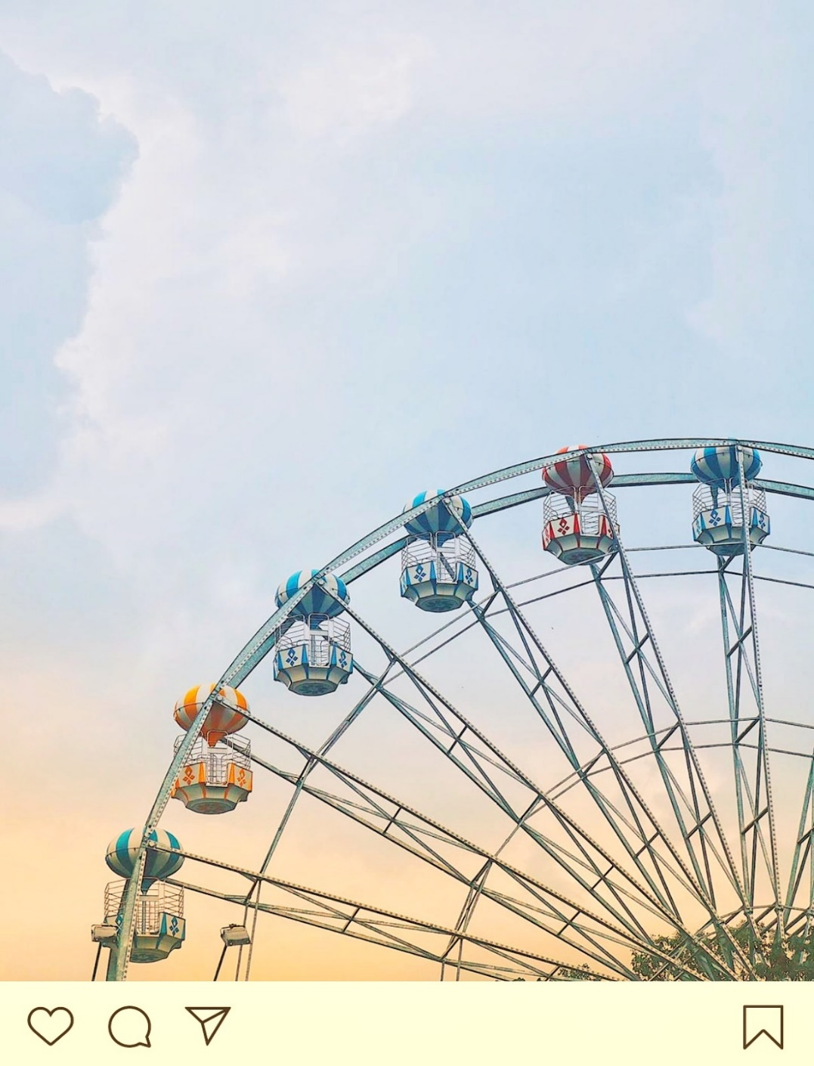
VÍ DỤ VỀ CHUYỂN ĐỘNG TRÒN
Khi chiếc đu quay quay tròn,
quỹ đạo của các điểm treo ghế ngồi
là những đường tròn có tâm nằm trên trục quay.

Slide 4

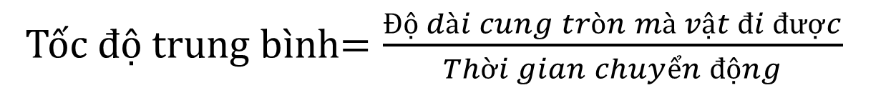
BÀI 5: CHUYỂN ĐỘNG TRÒN ĐỀU
ĐỊNH NGHĨA
Chuyển động tròn
2. Tốc độ trung bình trong chuyển động tròn

Slide 5
BÀI 5: CHUYỂN ĐỘNG TRÒN ĐỀU
ĐỊNH NGHĨA
1. Chuyển động tròn
2. Tốc độ trung bình trong chuyển động tròn
3. Chuyển động tròn đều
Chuyển động tròn đều là chuyển động có quỹ đạo tròn và có tốc độ trung bình trên mọi cung tròn là như nhau.

Slide 6

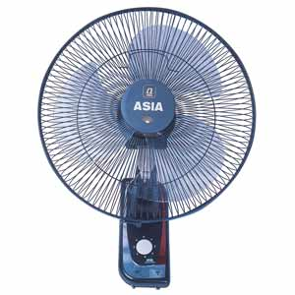
Chuyển động của điểm đầu một chiếc kim giây đồng hồ và điểm đầu một cánh quạt có những điểm gì giống và khác nhau?

Slide 7
Giống nhau:
- Đều là chuyển động tròn
Khác nhau:
- Tốc độ quay của đầu cánh quạt lớn hơn tốc độ quay của đầu kim giây.
- Điểm đầu cánh quạt chuyển động tròn đều còn điểm đầu kim giây chuyển động không đều.

Slide 8


BÀI 5: CHUYỂN ĐỘNG TRÒN ĐỀU
II. TỐC ĐỘ DÀI VÀ TỐC ĐỘ GÓC
1.Tốc độ dài
M₂
ΔS
M₁
$$∆t$$
Trong chuyển động tròn đều, tốc độ dài của vật không đổi.
r
O

Slide 9

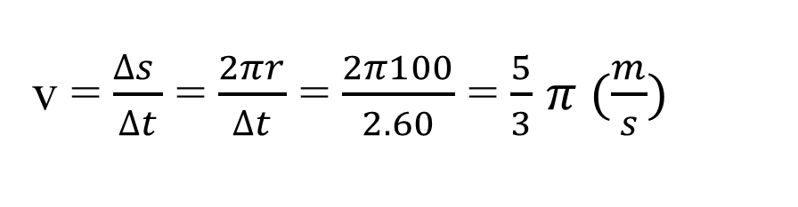
BÀI TẬP C2
C2: Một chiếc xe đạp chuyển động tròn đều trên một đường tròn bán kính 100m. Xe chạy một vòng hết 2 phút. Tính tốc độ dài?
Giải
Tốc độ dài của xe đạp
v= $\frac{∆s }{∆t}$ = $\frac{2πr}{∆t}$ = $\frac{2π100}{2.60}$ = $\frac{5}{3}$$π (\frac{m}{s})$

Slide 10


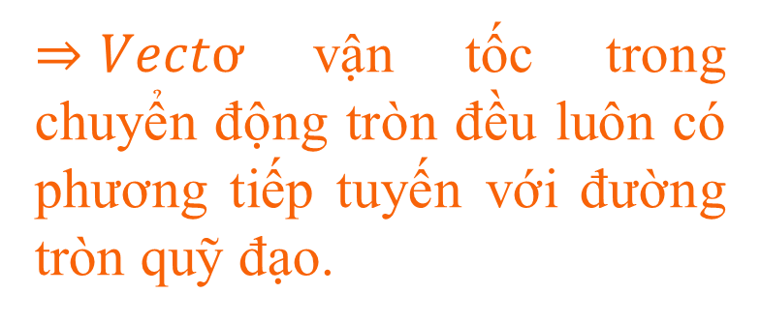
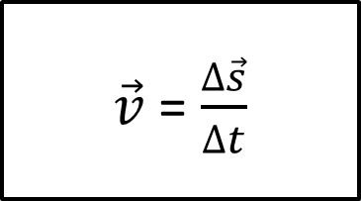
BÀI 5: CHUYỂN ĐỘNG TRÒN ĐỀU
II. TỐC ĐỘ DÀI VÀTỐC ĐỘ GÓC
2. Vectơ vận tốc trong chuyển động tròn đều
$\vec{v}$ = $\frac{∆\vec{s}}{∆t}$
M
$⇒Vectơ$vận tốc trong chuyển động tròn đều luôn có phương tiếp tuyến với đường tròn quỹ đạo.
O

Slide 11
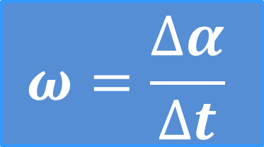
BÀI 5: CHUYỂN ĐỘNG TRÒN ĐỀU
II. TỐC ĐỘ DÀI VÀTỐC ĐỘ GÓC
3. Tốc độ góc. Chu kì. Tần số
a) Tốc độ góc
➔Tốc độ góc của chuyển động tròn là đại lượng đo bằng góc mà bán kính OM quét được trong một đơn vị thời gian. Tốc độ góc của chuyển động tròn đều là đại lượng không đổi.
M
Δα
r
O
$$ω=\frac{∆α}{∆t}$$
Đơn vị tốc độ góc: rađian trên giây (rad/s).

Slide 12
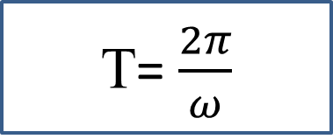
BÀI 5: CHUYỂN ĐỘNG TRÒN ĐỀU
II. TỐC ĐỘ DÀI VÀTỐC ĐỘ GÓC
3. Tốc độ góc. Chu kì. Tần số
b) Chu kì
Chu kì T của chuyển động tròn đều là thời gian để vật đi được một vòng.
T= $\frac{2π}{ω}$
Đơn vị: giây (s)
Ví dụ: + Chu kì của kim giây là 60s.+ Chu kì của kim phút là 60 phút.
+ Chu kì của kim giờ là 12h.
+ Chu kì quay của Trái Đất quanh trục là 24h.
+ Chu kì quay của Trái Đất quanh MT là 365,25 ngày

Slide 13
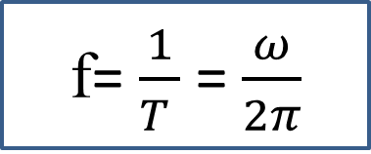
BÀI 5: CHUYỂN ĐỘNG TRÒN ĐỀU
II. TỐC ĐỘ DÀI VÀTỐC ĐỘ GÓC
3. Tốc độ góc. Chu kì. Tần số
c) Tần số
Tần số f của chuyển động tròn đều là số vòng mà vật đi được trong 1 giây.
f= $\frac{1}{T }$ = $\frac{ω}{2π}$
Đơn vị: vòng/giây (s) hay (Hz)

Slide 14
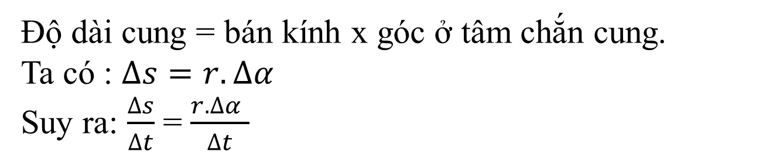
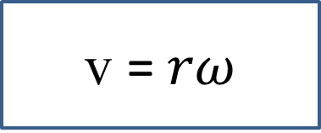
BÀI 5: CHUYỂN ĐỘNG TRÒN ĐỀU
II. TỐC ĐỘ DÀI VÀTỐC ĐỘ GÓC
3. Tốc độ góc. Chu kì. Tần số
d) Công thức liên hệ giữa tốc độ dài và tốc độ góc
Độ dài cung = bán kính x góc ở tâm chắn cung.
Ta có : $∆s=r. ∆α$
Suy ra: $\frac{∆s}{∆t}$ = $\frac{r. ∆α }{∆t}$
v = $rω$

Slide 15



BÀI TẬP C6
Hãy tính tốc độ góc của chiếc xe đạp trong câu C2.SGK/ Trang 30.
r = 100 m
v $≈$5,23 m/s
$$ω=?$$
GIẢI
Tốc độgóccủachiếcxeđạplà:
$$v=rω$$
➔$ω=\frac{v}{r}=\frac{5,23}{100}=0,0523 rad/s$

Slide 16

CÂU HỎI CỦNG CỐ
Câu 1. Chuyển động tròn đều có đặc điểm
Quỹ đạo là một đường tròn.
Tốc độ trung bình trên mọi cung tròn là như nhau.
A và B đúng.
A và B sai.
C
Câu 2.Côngthứcliênhệgiữatốcđộdàivàtốcđộgóc
$ω=rv$
$T=ω$v
$ω=Tv$
$v=rω$
D

Slide 17
Câu 3. Chuyển động nào dưới đây là chuyển động tròn đều?
Chuyển động của một con lắc đồng hồ.
Chuyển động của một mắc xích xe đạp.
Chuyển động của cái đầu van xe đạp đối trục bánh xe, xe chạy đều.
Chuyển động của cái đầu van xe đạp đối với mặt đường, xe chạy đều.
C

Slide 18


Câu 4.Vectơvậntốccủavậtchuyểnđộngtrònđềucó:
Phươngtiếptuyếnvớiđườngtrònquỹđạo.
Độlớn v = $\frac{∆s}{∆t}$
$v=\frac{∆s}{∆t}=ωr$
Cả A, B, C đềuđúng.
D
Câu 5.Chọncâusai. Tầnsốcủachuyểnđộngtrònđềulà:
Sốvòngvậtđiđượctrong 1 giây.
Đơn vị tần số là vòng/s hoặc Hz.
${f=1}/T$
D. ${f=2π}/T$
D

